Slide 1
第十章
重 积 分
一元函数积分学
重积分
多元函数积分学
曲线积分
曲面积分

Slide 2
第一节
第十章
二重积分的概念与性质
一、引例
二、二重积分的定义与可积性
三、二重积分的性质
四、曲顶柱体体积的计算

Slide 3
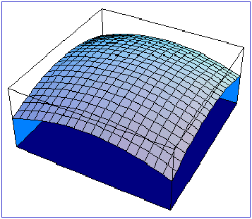

一、引例
１．曲顶柱体的体积
柱体体积=底面积×
高
特点：平顶.
柱体体积=？
特点：曲顶.
曲顶柱体

Slide 4

1.曲顶柱体的体积
已知曲顶柱体:
底： xoy 面上的闭区域 D
顶: 连续曲面
侧面：以 D 的边界为准线 , 母线平行于 z 轴的柱面
求其体积.
解法: 类似定积分解决问题的思想:
“分割, 近似, 求和, 取极限”

Slide 5








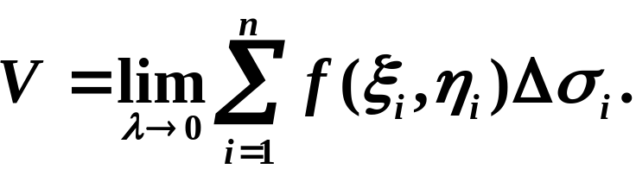
步骤如下：
先分割曲顶柱体的底，并取典型小区域，
用若干个小平
顶柱体体积之
和近似表示曲
顶柱体的体积，
曲顶柱体的体积

Slide 6








2. 平面薄片的质量
有一个平面薄片, 在 xoy 平面上占有区域 D ,
其面密
度为
计算该薄片的质量 M .
设D 的面积为σ ,
则
若
非常数 ,
仍可用
“分割, 近似, 求和, 取极限”
解决.
1)“分割”
用任意曲线网分D 为 n 个小区域
相应把薄片也分为小区域 .

Slide 7


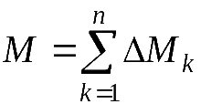
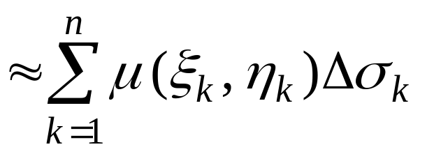

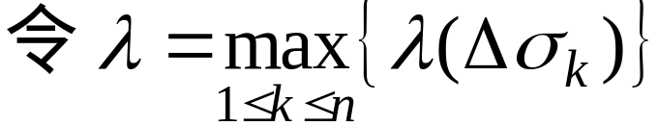


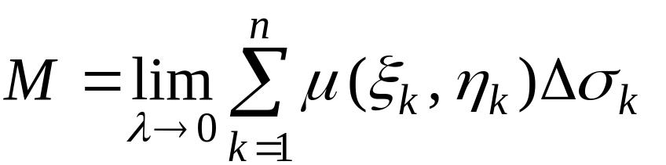
2)“近似”
中任取一点
则第 k 小块的质量
3)“求和”
4)“取极限”

Slide 8
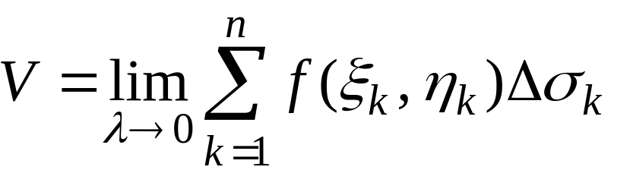
两个问题的共性：
(1) 解决问题的步骤相同
“分割, 近似, 求和,取极限”
(2) 所求量的结构式相同
曲顶柱体体积:
平面薄片的质量:

Slide 9



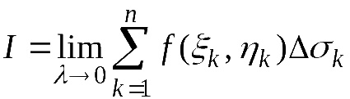





二、二重积分的定义及可积性
定义:
是定义在有界区域 D上的有界函数 ,
将区域 D 任意分成 n 个小区域
任取一点
若存在一个常数 I , 使
记作
可积 ,
在D上的二重积分.
积分和
积分表达式
积分域
被积函数
面积元素

Slide 10
可积函数类：
(1)在有界闭区域 D上连续函数；
(2)在有界闭区域 D上分片连续函数。
二重积分的几何意义
当被积函数大于零时，二重积分是柱体的体积．
当被积函数小于零时，二重积分是柱体的体积的负值．
当被积函数有正有负时，，二重积分是柱体体积的代数和．

Slide 11

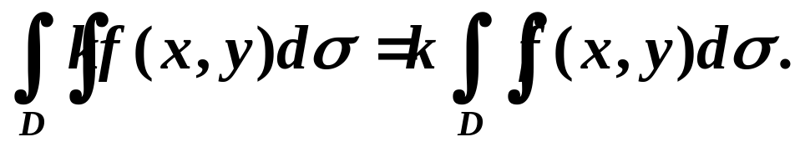
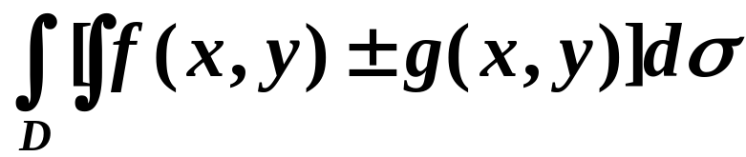
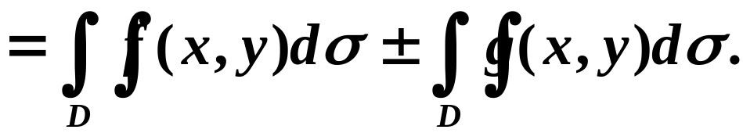
三、二重积分的性质
（二重积分与定积分有类似的性质）
性质１ 运算性质
数乘
当 为常数时，
加减

Slide 12

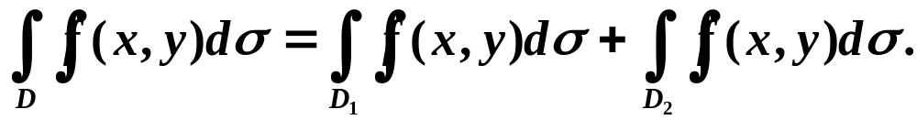
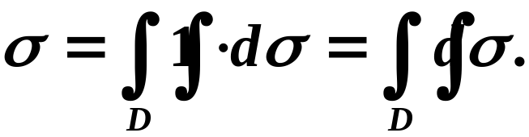

性质 2
对区域具有可加性
性质 3
若 为D的面积，

Slide 13


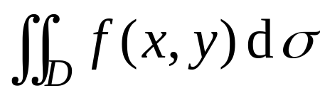
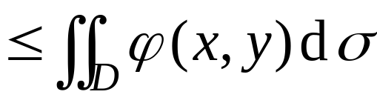
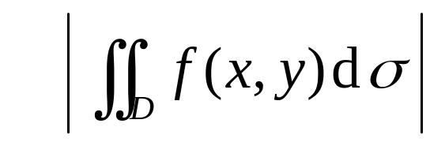
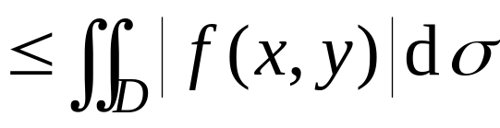
性质4
比较性
若在D上
则
绝对值性质

Slide 14
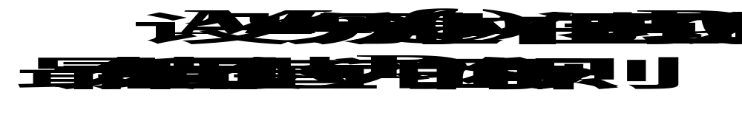
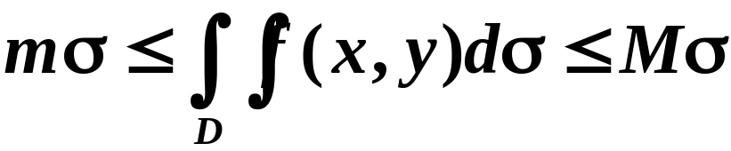
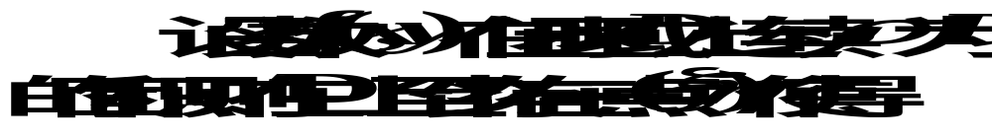
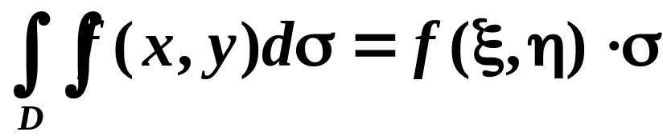
性质 5
（二重积分估值不等式）
性质6
（二重积分中值定理）

Slide 15
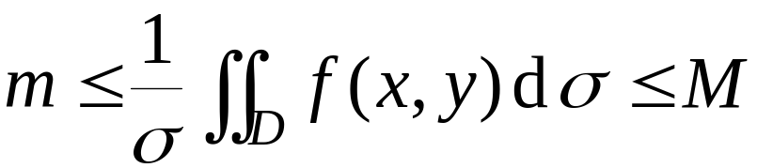

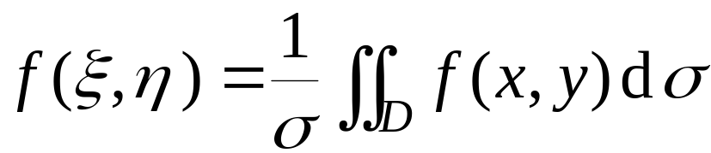

二重积分的中值定理证明
证: 由性质5 可知,
由连续函数介值定理, 至少有一点
使
因此

Slide 16
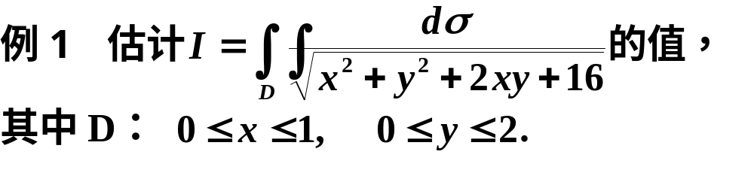
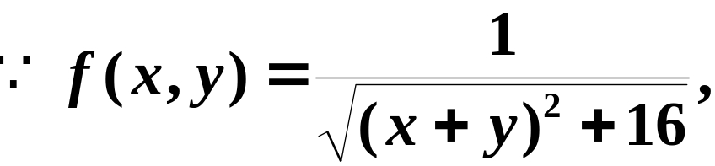

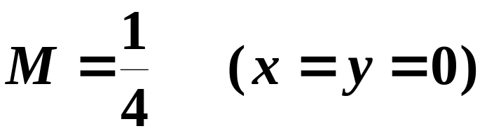
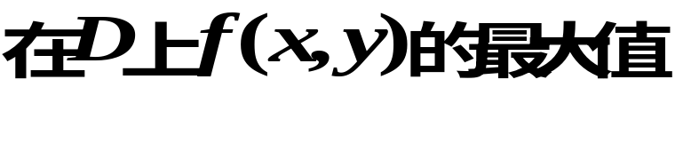
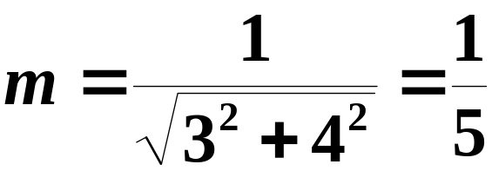


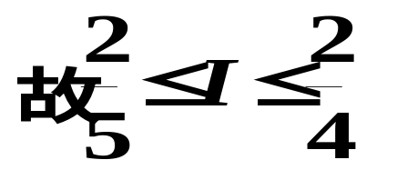

解

Slide 17
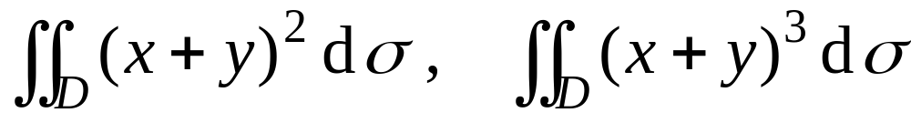
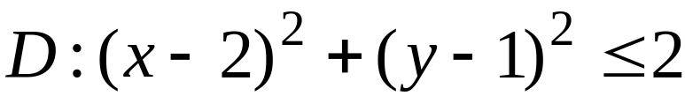








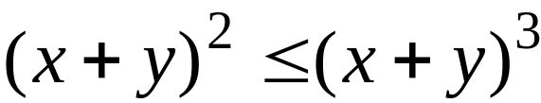
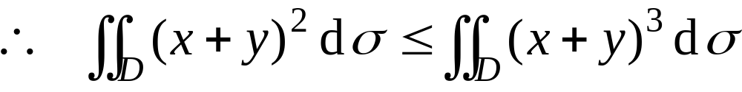
例2. 比较下列积分的大小:
其中
解: 积分域 D 的边界为圆周
它与 x 轴交于点 (1,0) ,
而域 D 位
于直线的上方, 故在 D 上
从而

Slide 18
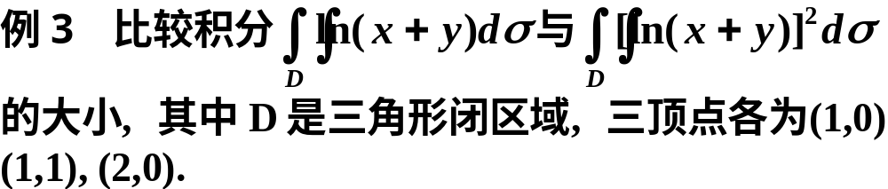







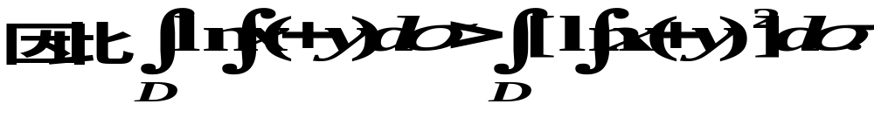
解

Slide 19

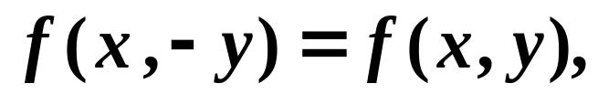
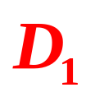
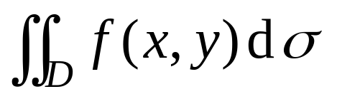
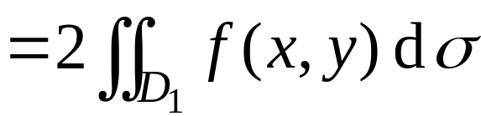
（2）
性质7：对称区域偶倍奇零（关于一个变量）
若
z
（1）积分区域D 关于x 轴对称,
关于变量y是偶函数
即：
y
则
x

Slide 20

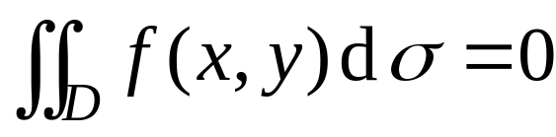
（2）
z
若
（1）积分区域D 关于x 轴对称,
y
关于y是奇函数
即：
x
则
当区域关于 y 轴对称, 函数关于变量 x 有奇偶性时, 仍
有类似结果.

Slide 21
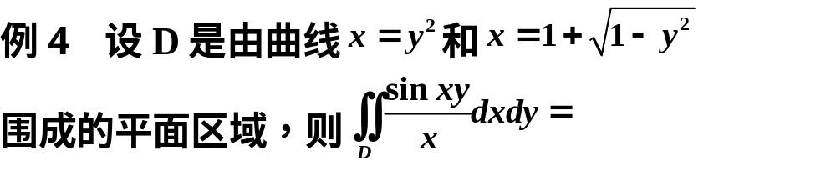
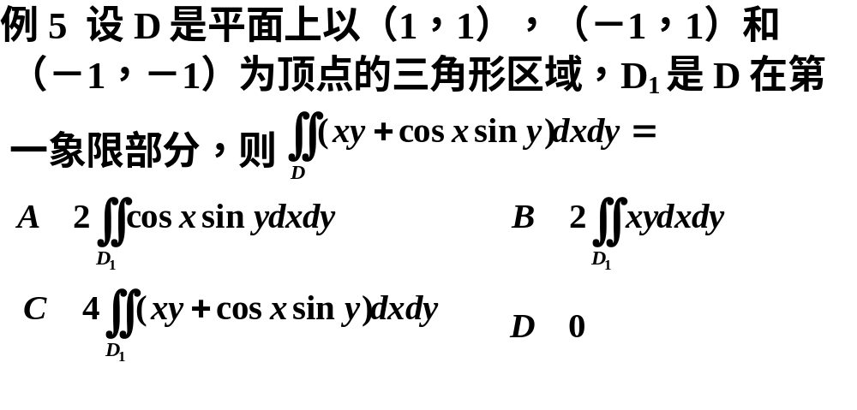
0
选A

Slide 22
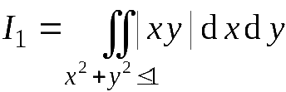
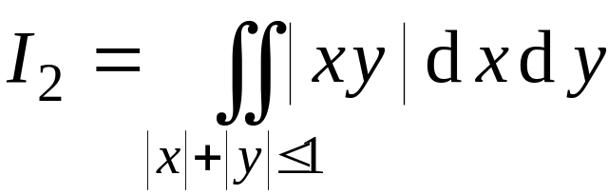
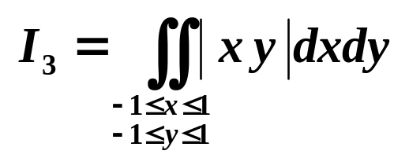






练习. 比较下列积分值的大小关系:
解:
被积函数相同, 且非负,
由它们的积分域范围可知

Slide 23
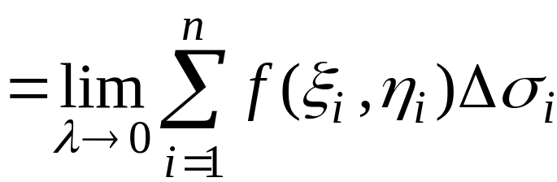
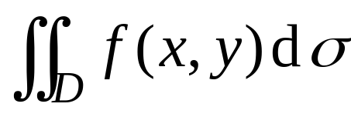

内容小结
1. 二重积分的定义（和式的极限）
2. 二重积分的性质
(与定积分性质相似)
3二重积分的几何意义
（曲顶柱体的体积）

